Slide 1
PROGRAMME EDUCATIF FEDERAL
FICHE « ACTION »

Slide 2
Nom du club
Date
01/09/2020
Nb participants
450
FC BOUAINE ROCHESERVIERE
TOUTES CATEGORIES
Catégories
District
Nom de l’action
VENDEE
LUTTE VS LE COVID et SUPPRESSION DES BOUTEILLES PLASTIQUES
Thématique
S’HYDRATER AVEC SA GOURDE PERSONNELLE
Résumé de l’action
Avec l’arrêt de la saison 2019-2020 au mois de Mars, le comité de direction du FC BOUAINE ROCHESERVIERE a souhaité faire un geste fort envers ses licenciés avec plusieurs objectifs:
Lutter vs le COVID
Supprimer les bouteilles plastiques
Eviter les pertes de gourdes
Le comité de direction a donc décidé d’offrir à tous ses licenciés une gourde ultra personnalisée avec LOGO DU CLUB et NOM DU FOURNISSEUR mais également:
INTITULE AU CHOIX DU JOUEUR
N° FETICHE DU JOUEUR
NOM ET PRENOM DU JOUEUR
La distribution des gourdes à apporté satisfaction auprès des licenciés avec de nombreux retours très positifs
Fiche à renvoyer sur l’adresse email : aremaud@foot85.fff.fr

Slide 3
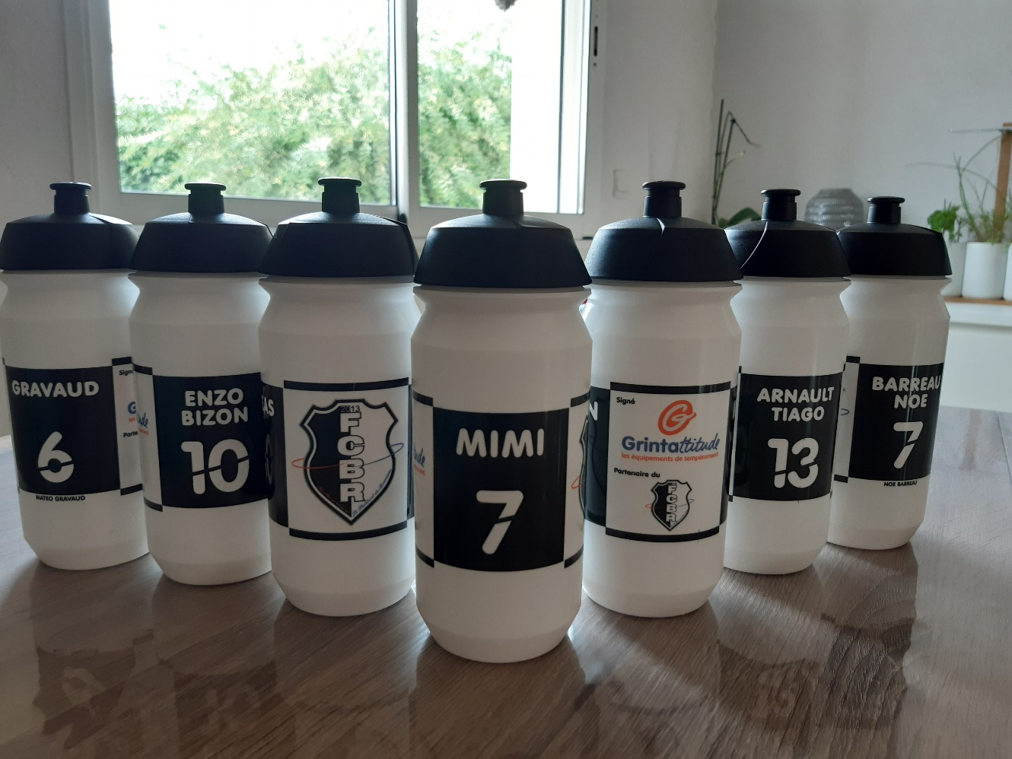
PHOTO
DE
L’ACTION
Fiche à renvoyer sur l’adresse email : aremaud@foot85.fff.fr

